Slide 1





新北市三重區五常社區發展協會
社區專勤隊
設置計畫

Slide 2







簡報大綱
討論要點

Slide 3










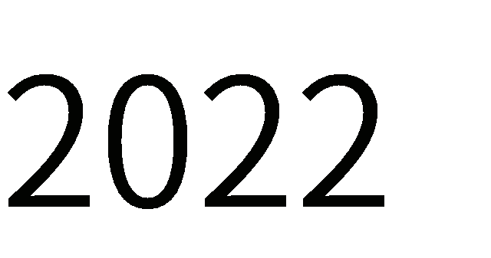















關於
新北市三重區五常社區發展協會
我們的故事

Slide 4



我們意識到
社區營造不只是口號 需要更務實的計劃與行動

Slide 5

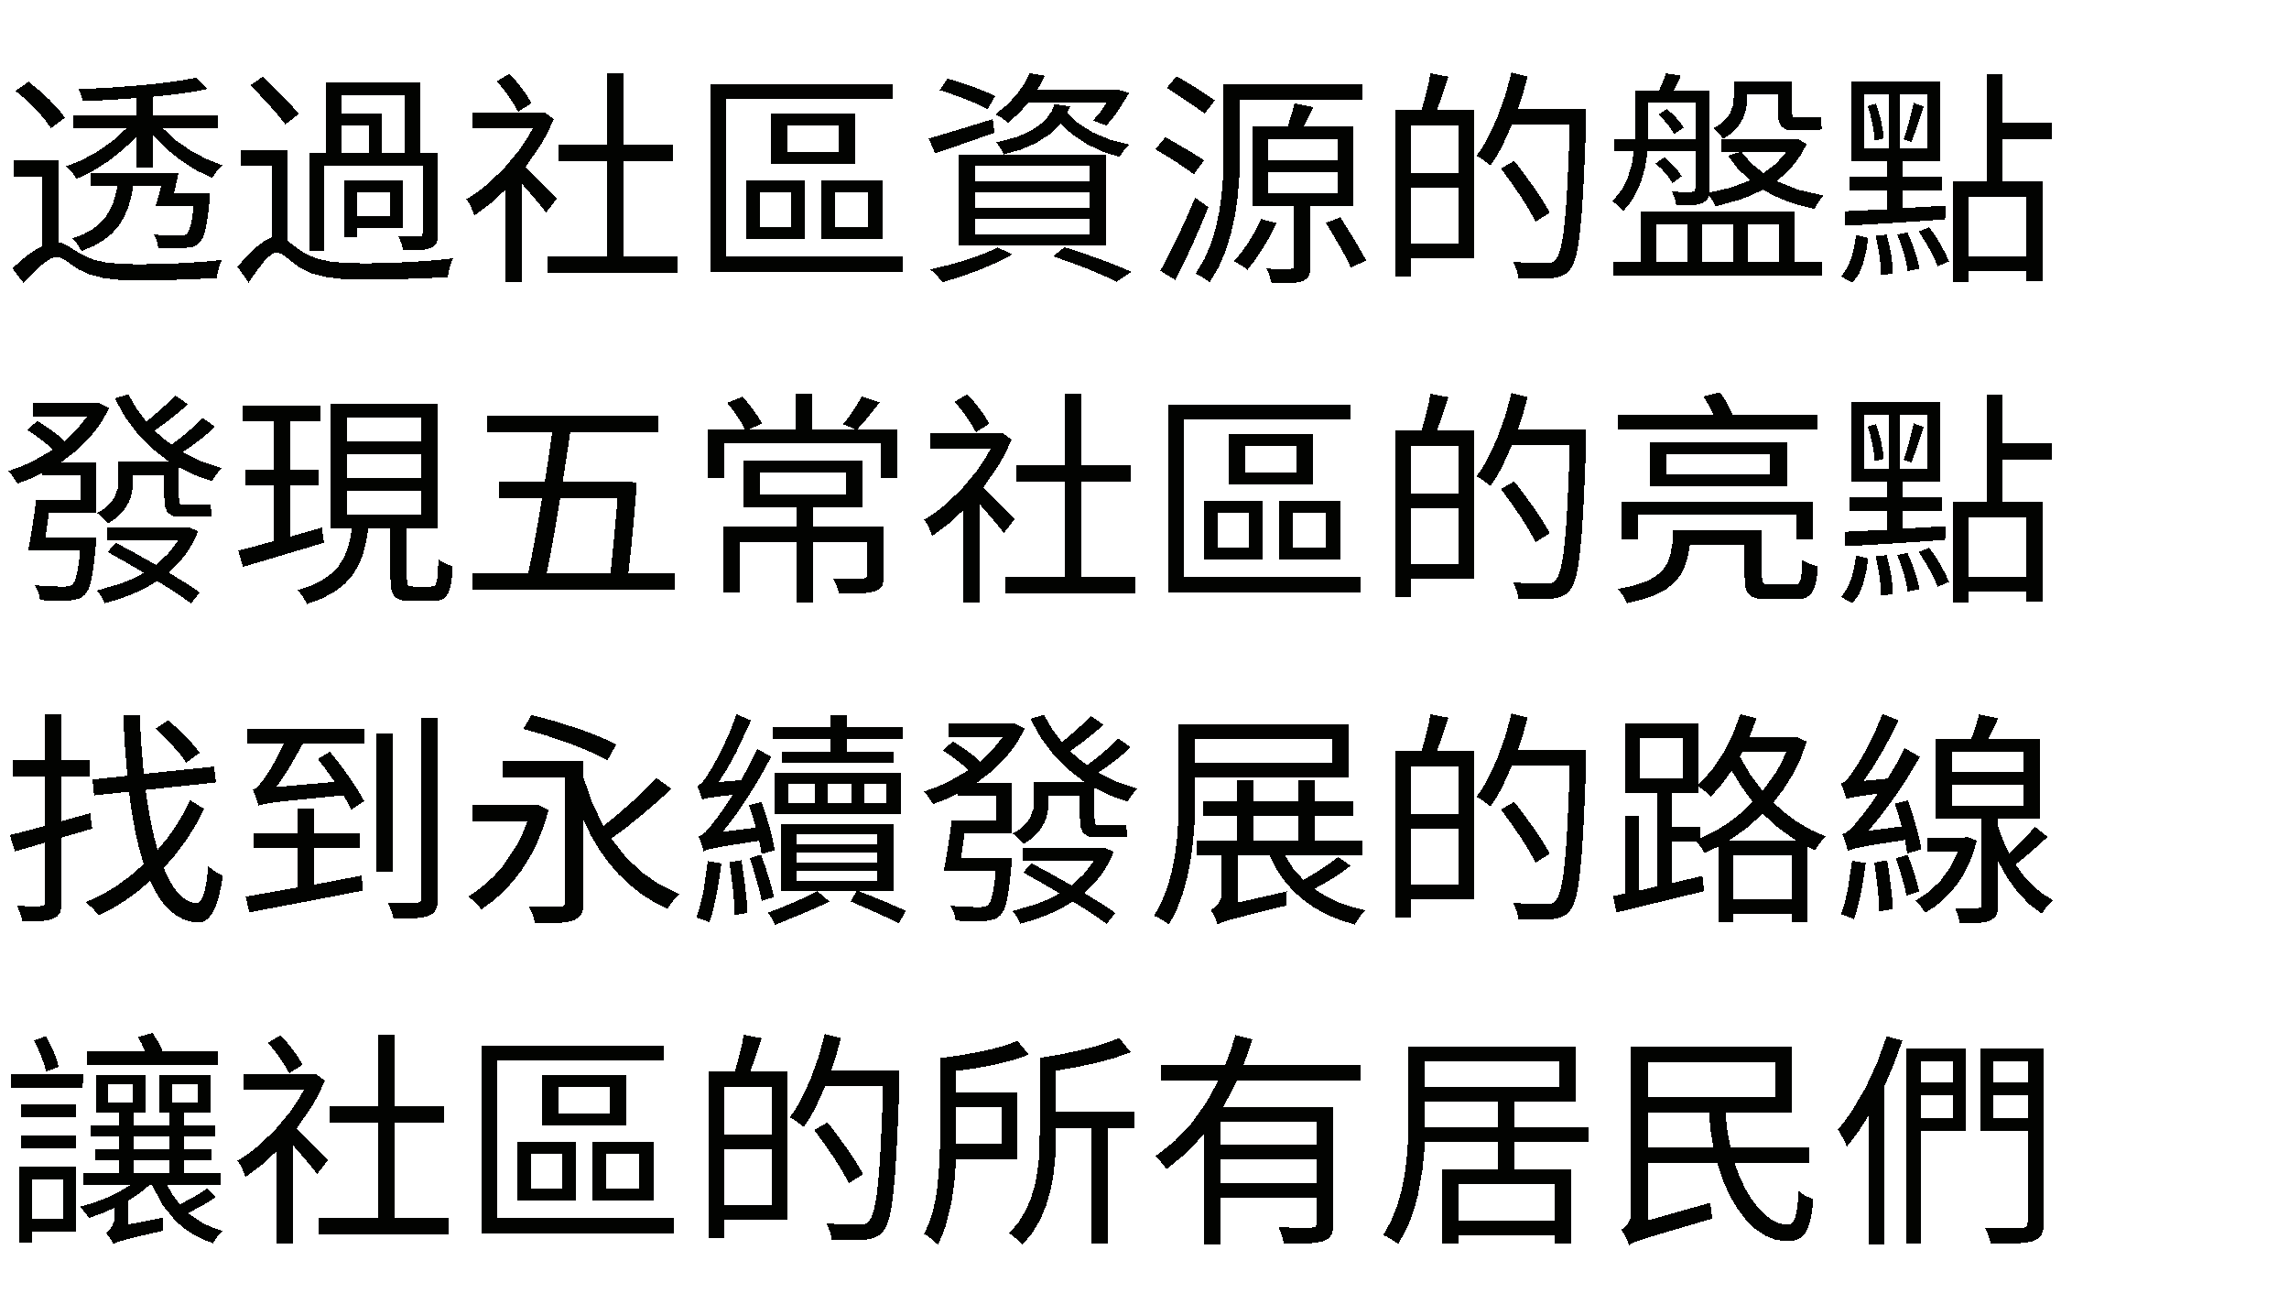

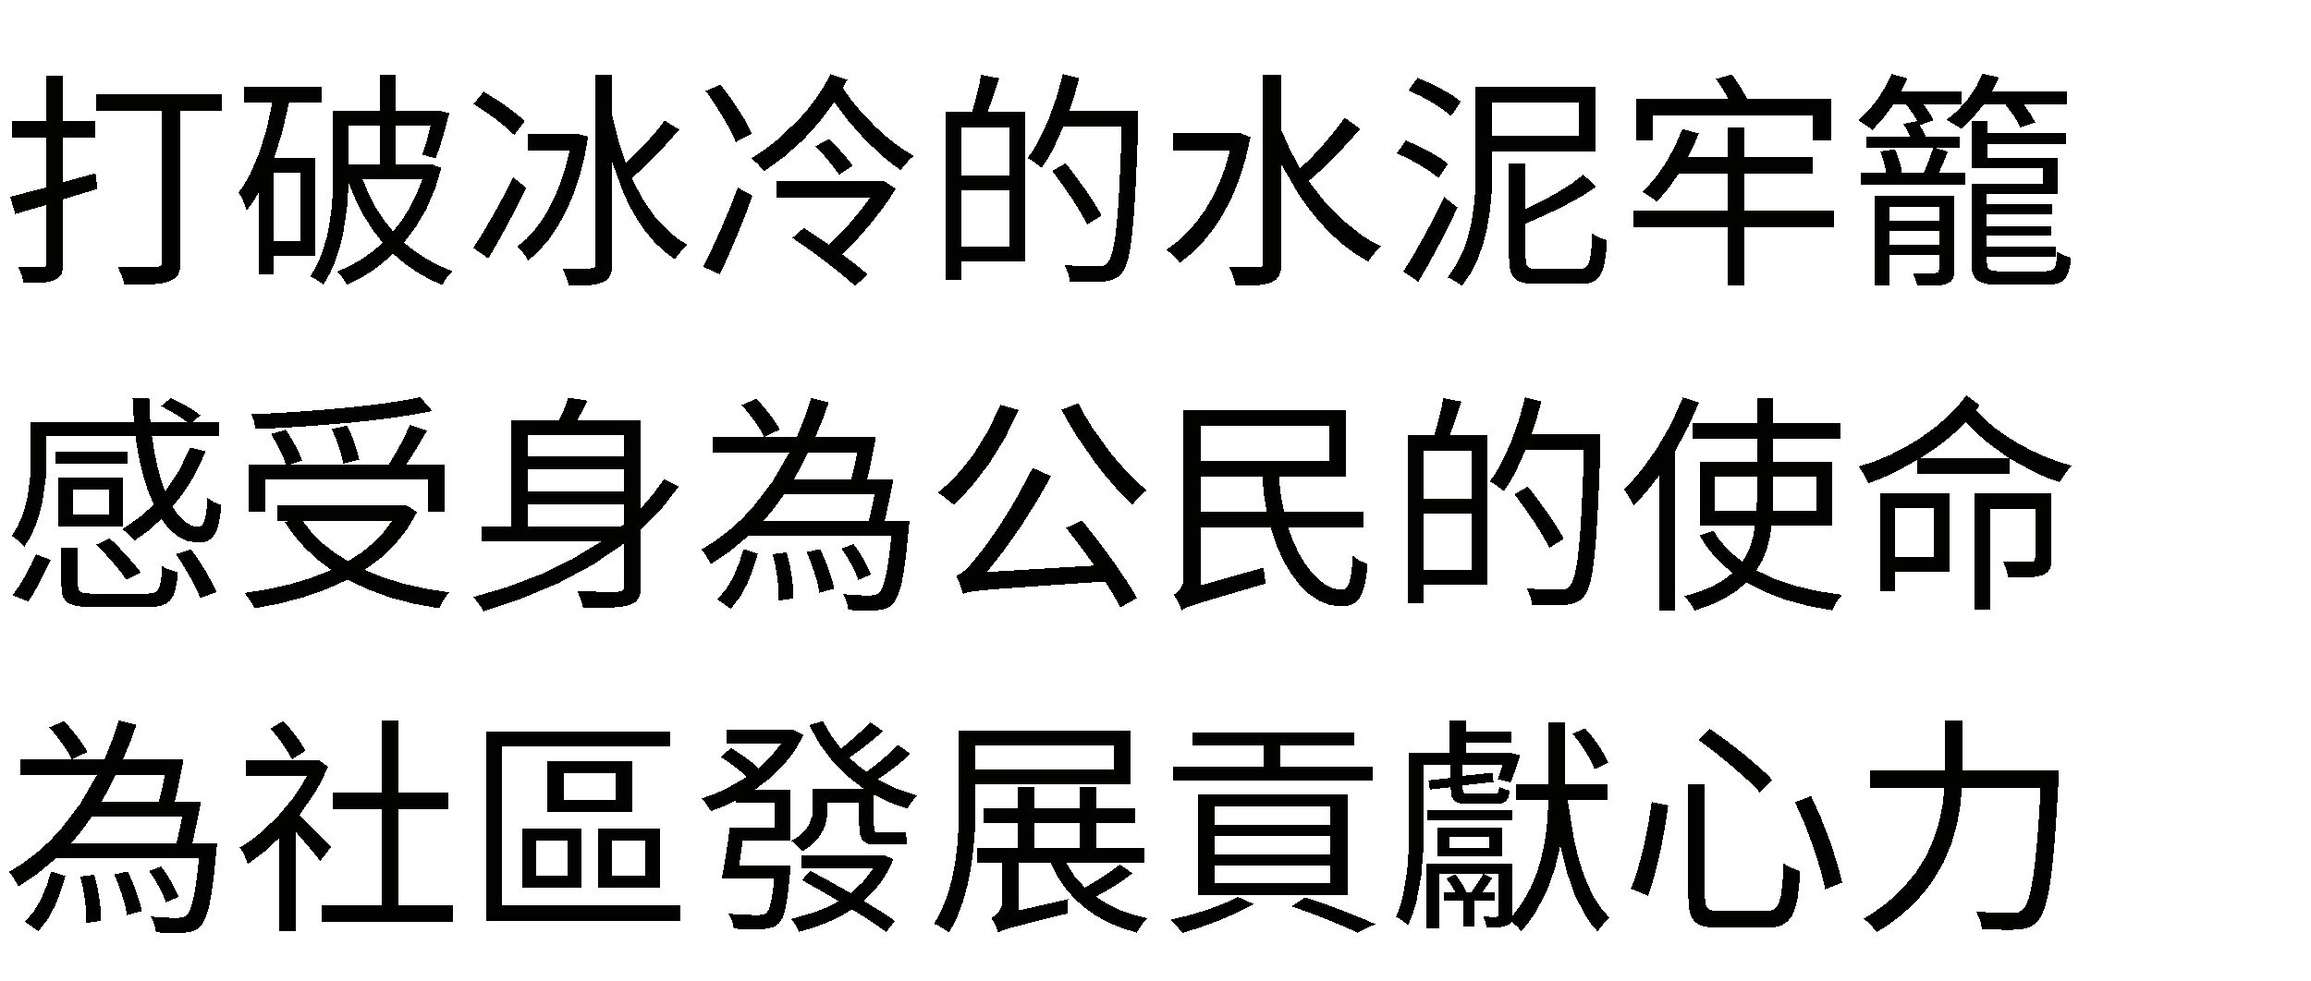
我們的使命和願景
我們的目標是

Slide 6



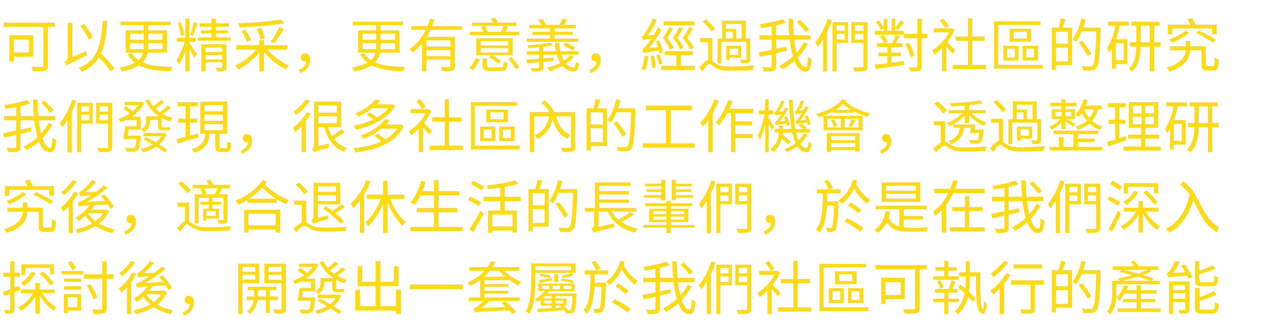
社區專勤隊是什麼？
將社區閒置的中高齡退休居民打造成社區發展的生力軍

Slide 7

















專勤隊的元素
創新的中高齡全方位生活規劃系統

Slide 8

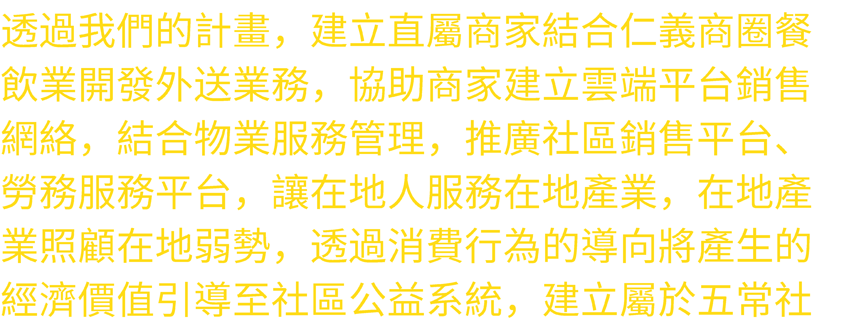

創新社區照護政策
經費的來源不只是個人與政府 社區的產業形成產業獲利的挹注更可以是強而有力的後盾

Slide 9



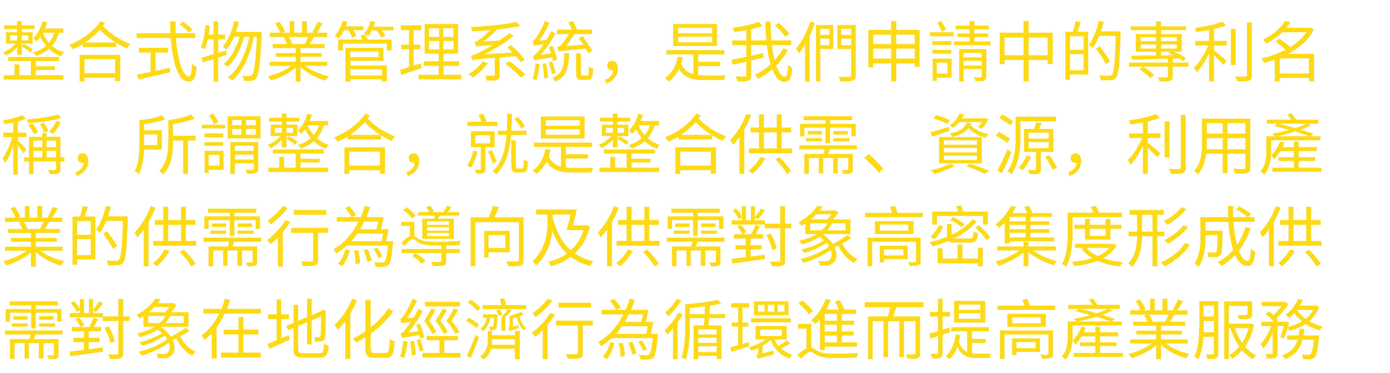




關鍵點

Slide 10



外送餐點服務創新的收費方式
非齊頭式標準計價

Slide 11








計畫所需經費財源
我們該如何募集資源？
期初系統設備費 營運管銷費用
勞動所得
直營咖啡店營利民間補助計畫
政府預算 社區發展基金
社區弱勢族群社區發展基金

Slide 12















我們的團隊成員
阮氏泉
林詩紜
蔣明諺

Slide 13












我們🡪望提供給的大家的
社區餐飲零售業
中高齡社區居民
其他 社區居民
社區 管理組織

Slide 14






五常智慧社區生態系統發展計畫
全方位的
•
•
•
•

Slide 15




















社區企業營運下對未來社區的想像
WUCHANG | 五常物業規劃顧問股份有限公司

Slide 16

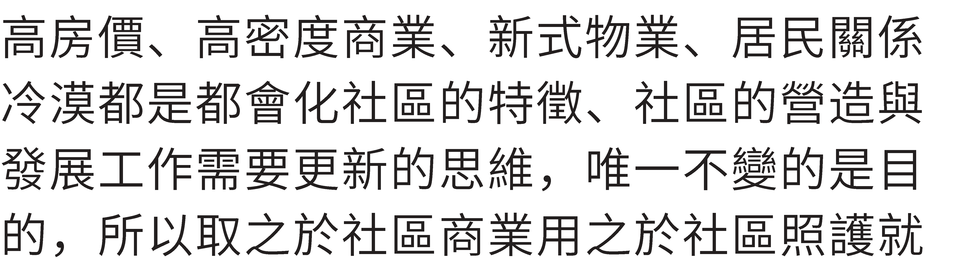


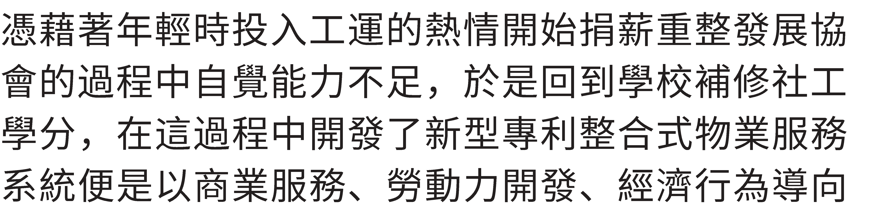

取之社區用之社區
以科技服務商業，以商業建設社區

Slide 17



五常智慧社區服務生態系統
透過科技商業服務、打造公益社區價值
中高齡產能開發
商業雲端銷售平台
社區安全網
WUCHANG | 五常物業規劃顧問股份有限公司

Slide 18

宣傳影片

Slide 19
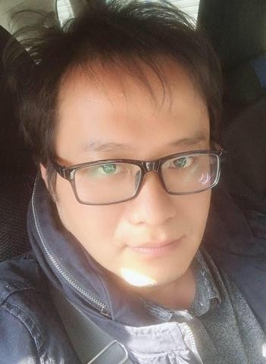



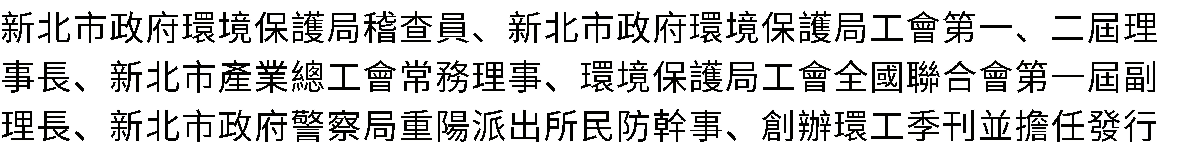











計畫開發管理人
江政隆

Slide 20









新北市三重區五常社區發展協會五常物業規劃顧問股份有限公司
地址
電子郵件電話號碼

